Slide 1

微算機原理與應用
106360210劉紹祥
106360218莊詠鈞
106360231黃思齊

Slide 2
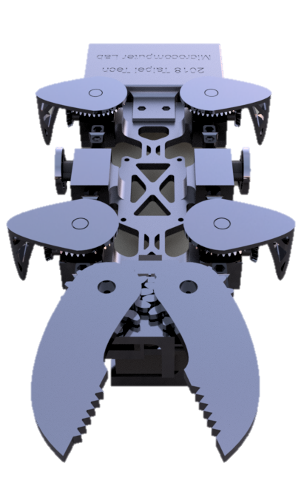
機構
電路
程式

Slide 3

機構

Slide 4

伺服馬達 MG90
機構
電路
程式

Slide 5
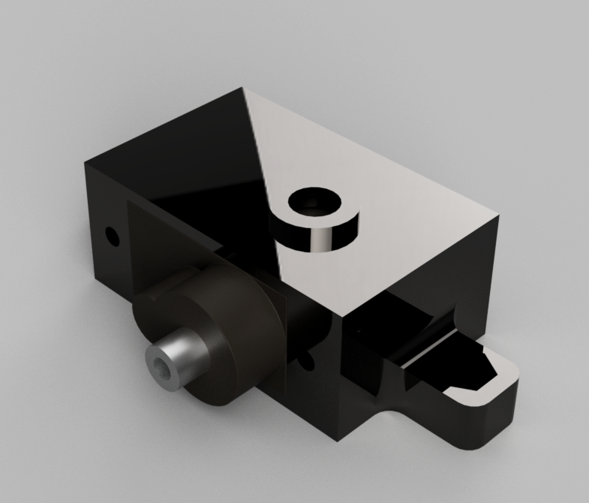
馬達座
機構
電路
程式

Slide 6
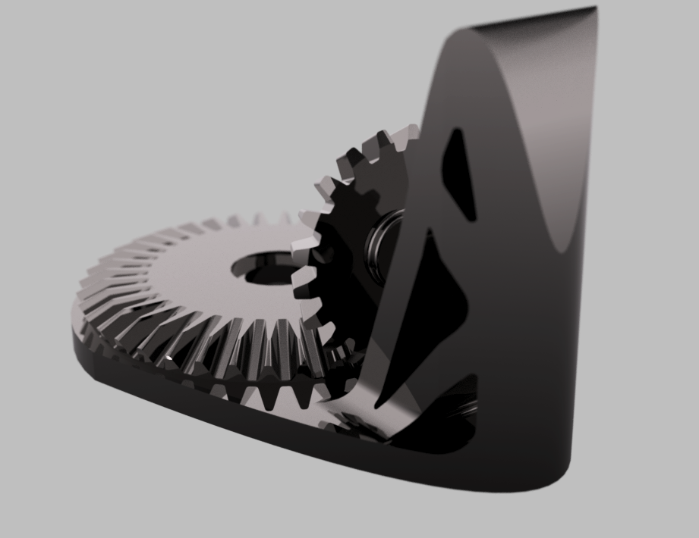
傘齒輪設計
機構
電路
程式

Slide 7
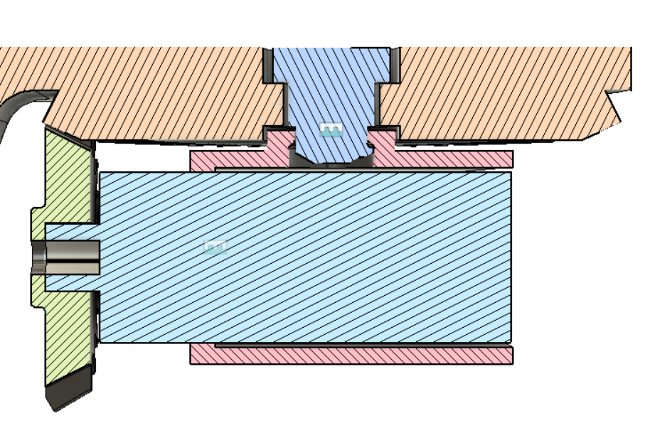
馬達齒輪組固定
機構
電路
程式

Slide 8
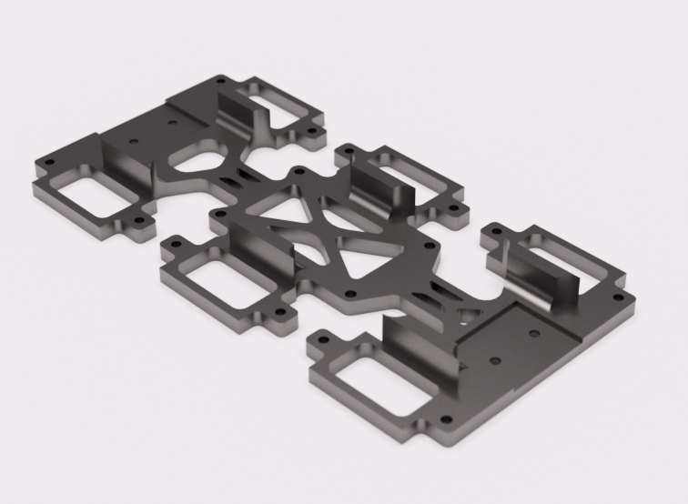
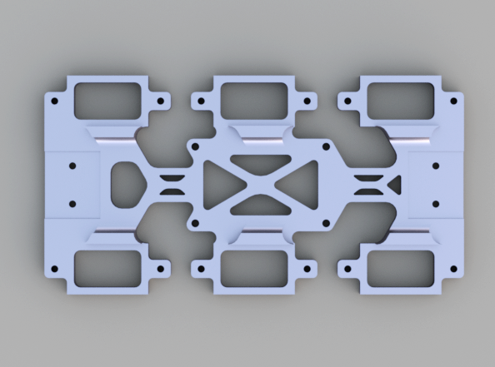
組裝平台
機構
電路
程式

Slide 9
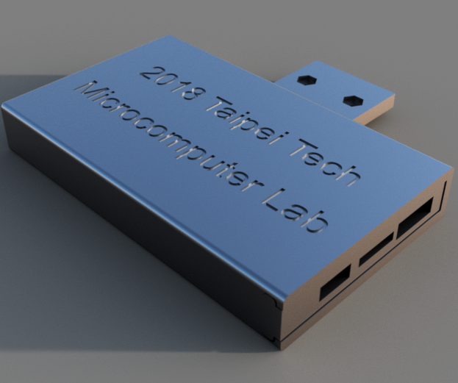
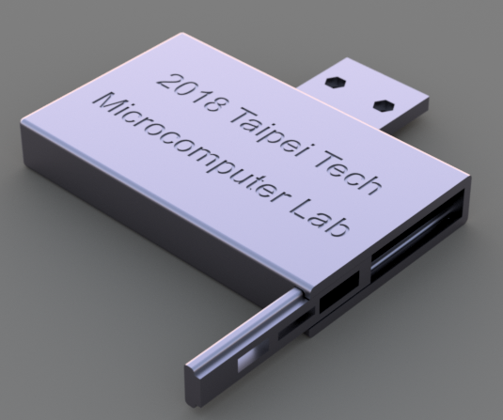
電池盒
機構
電路
程式

Slide 10
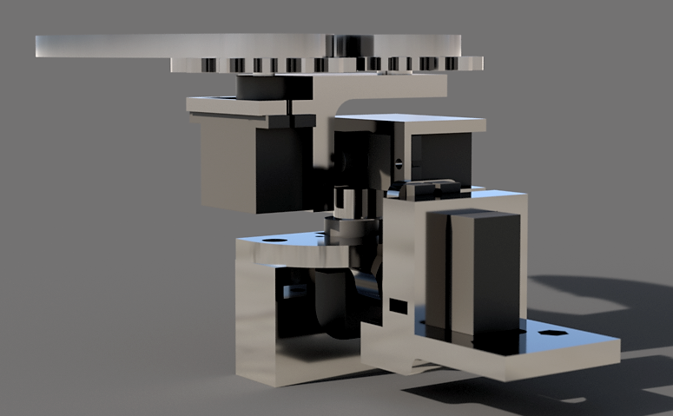
三軸平台
機構
電路
程式

Slide 11
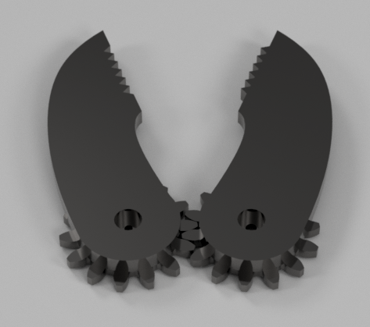
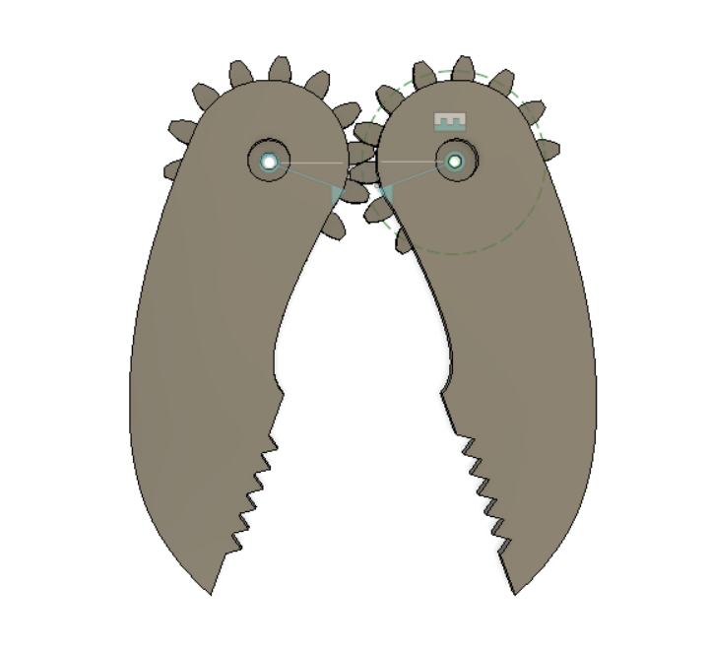
夾子
機構
電路
程式

Slide 12
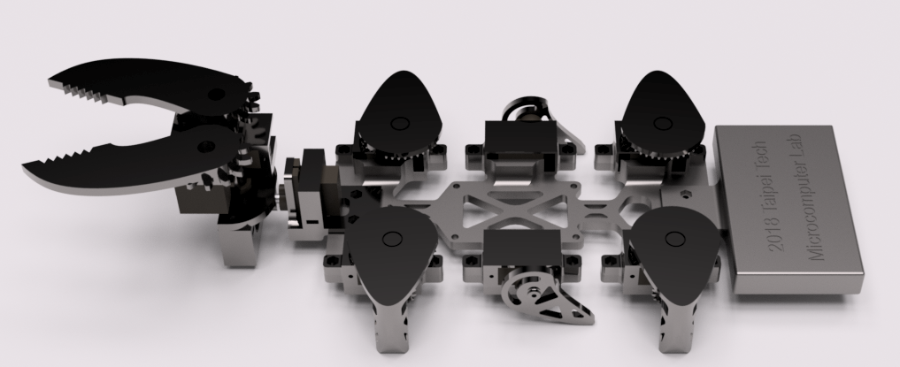
整體配置
機構
電路
程式

Slide 13
整體配置
夾子
&
三軸平台
機構
控制電路
&
移動機構
電源
電路
程式

Slide 14
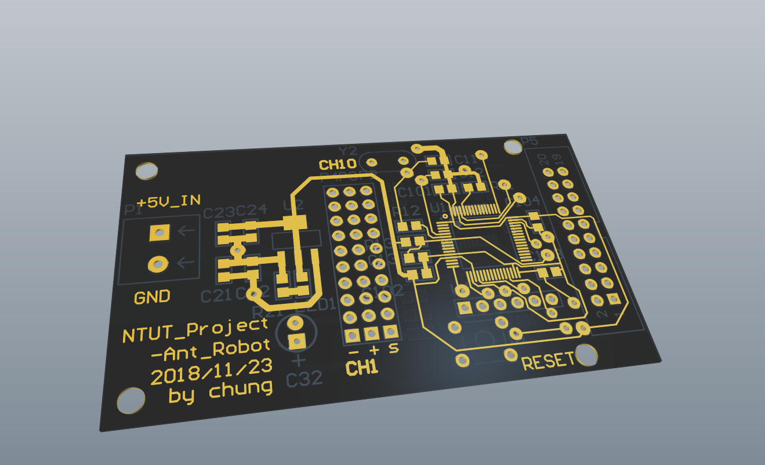
電路

Slide 15
電路
控制端
被控端
機構
ADC
GPIO
電源
STM32驅動
I²C PWM控制
藍芽(UART)
電路
程式

Slide 16
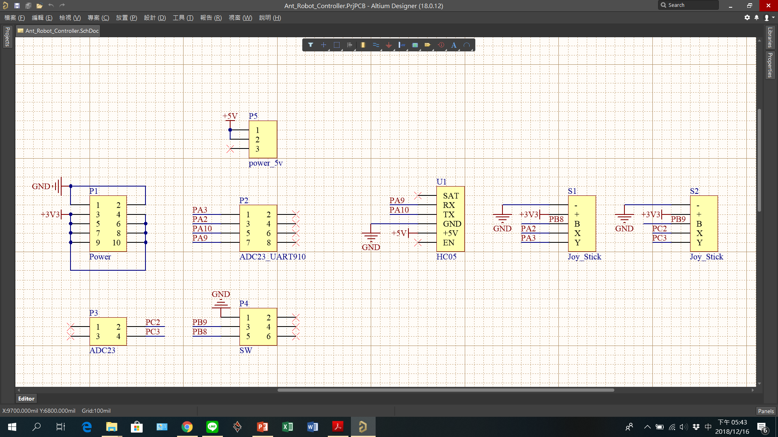
控制端電路
機構
電路
程式

Slide 17
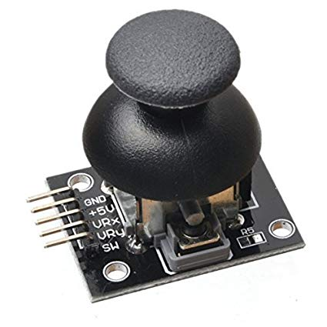
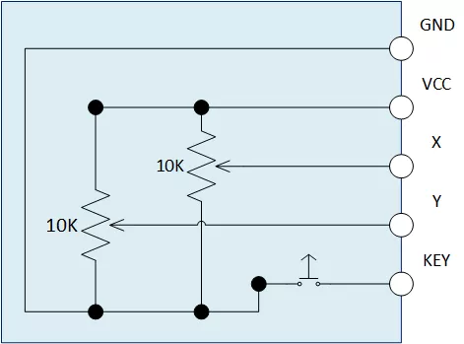
搖桿
機構
電路
程式

Slide 18


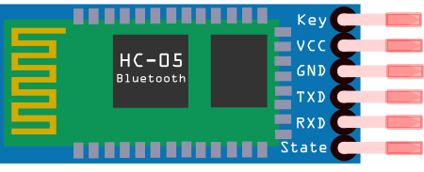
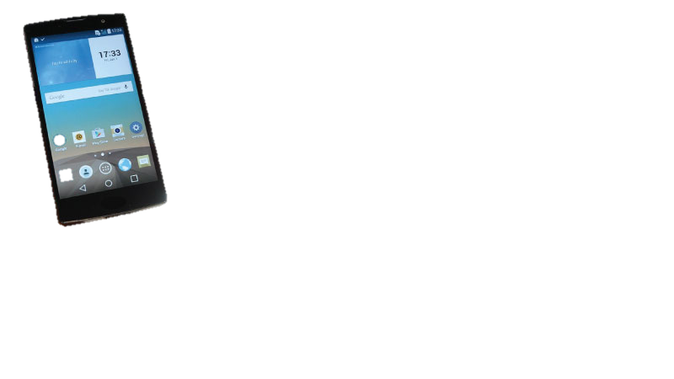
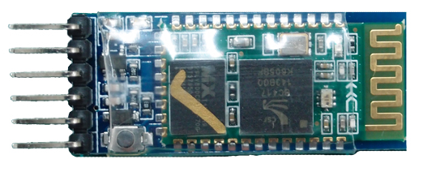
藍芽模組(HC-05)
Master
Slave

Slide 19
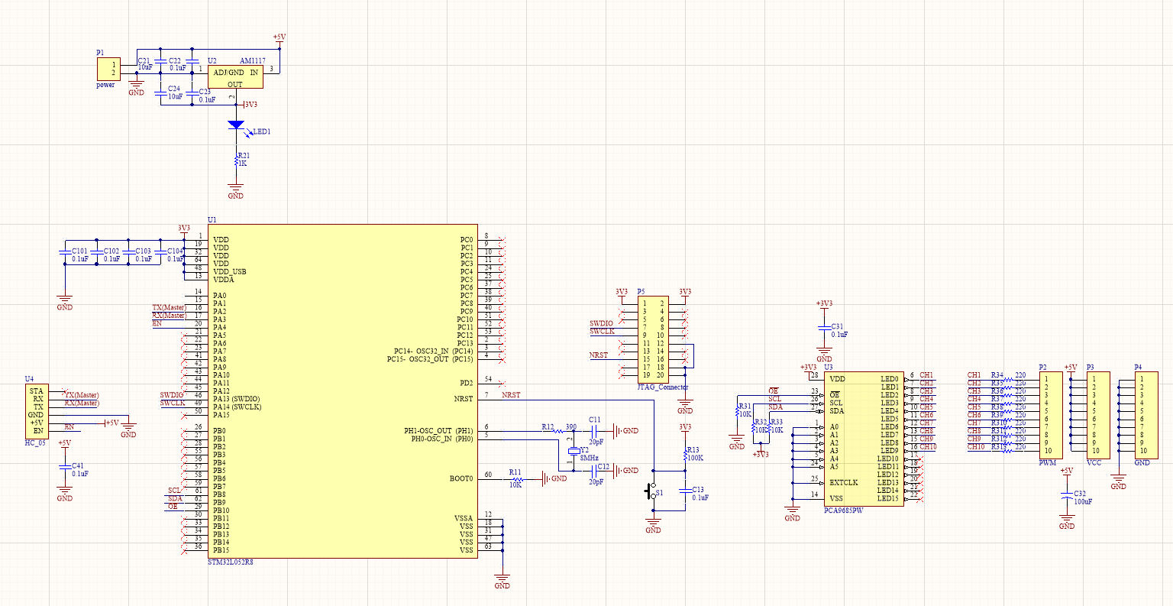
被控端電路
機構
電路
程式

Slide 20
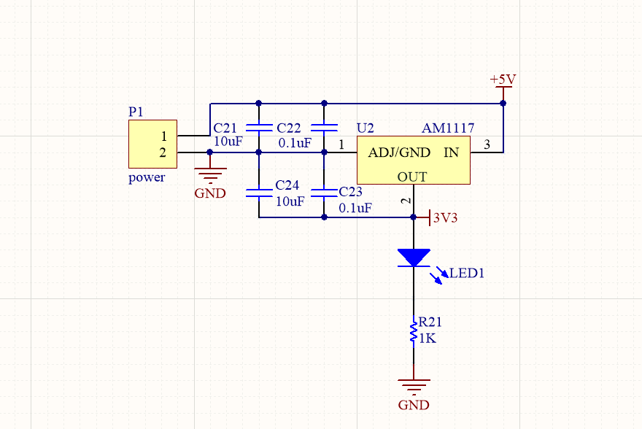
電源電路
機構
電路
程式

Slide 21
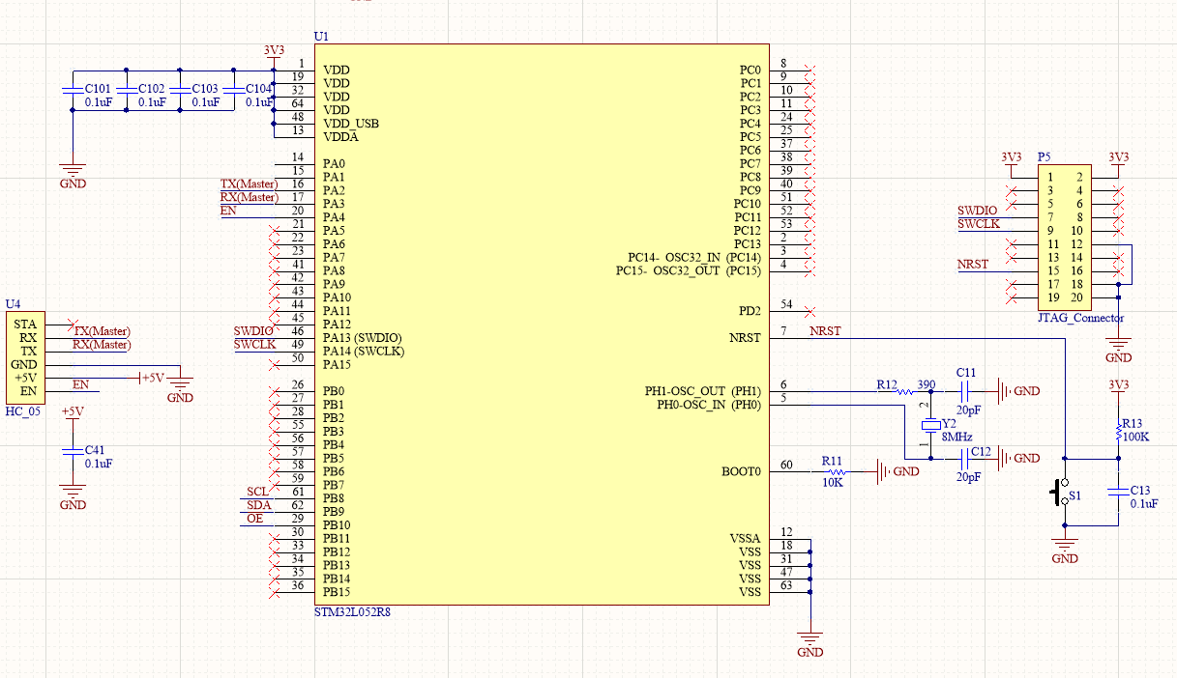
STM32驅動電路
機構
電路
程式

Slide 22
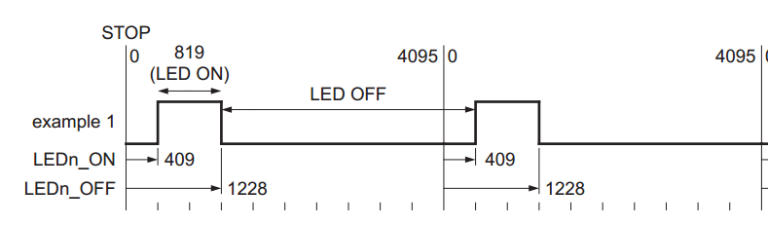
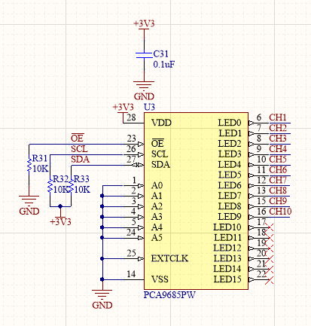
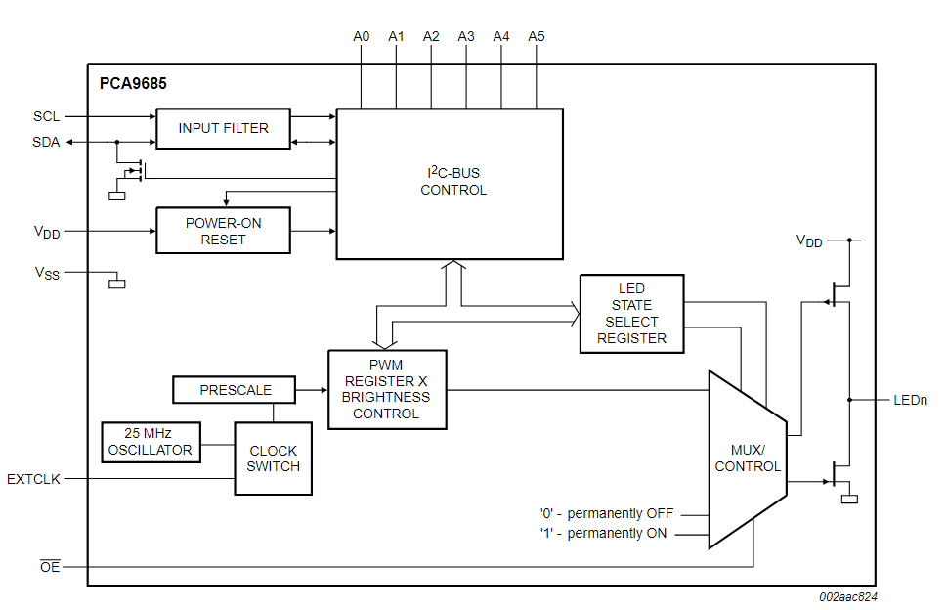
I2C PWM驅動IC(PCA9685)
機構
電路
程式

Slide 23
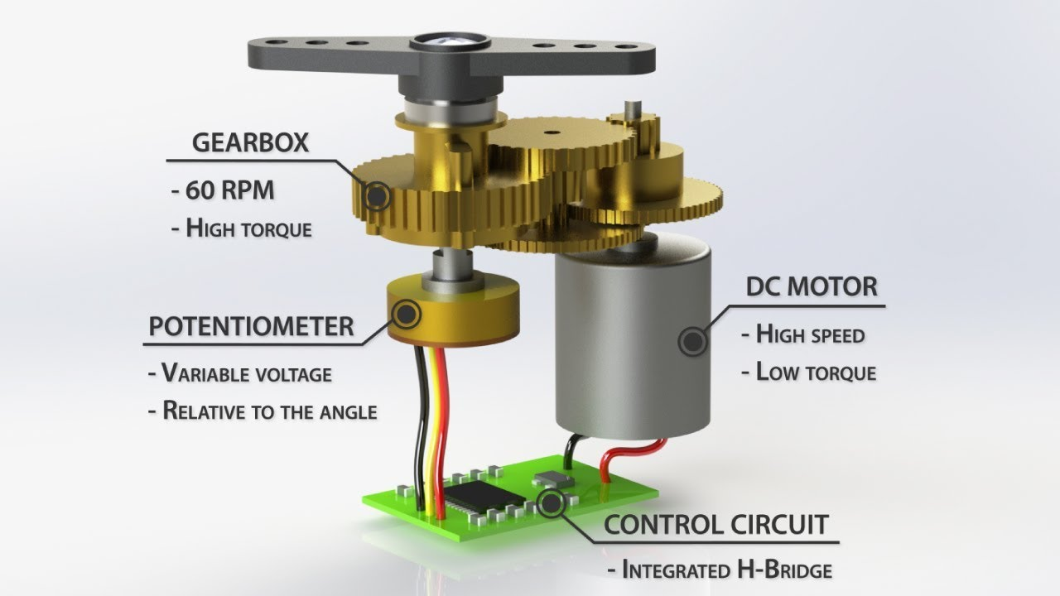
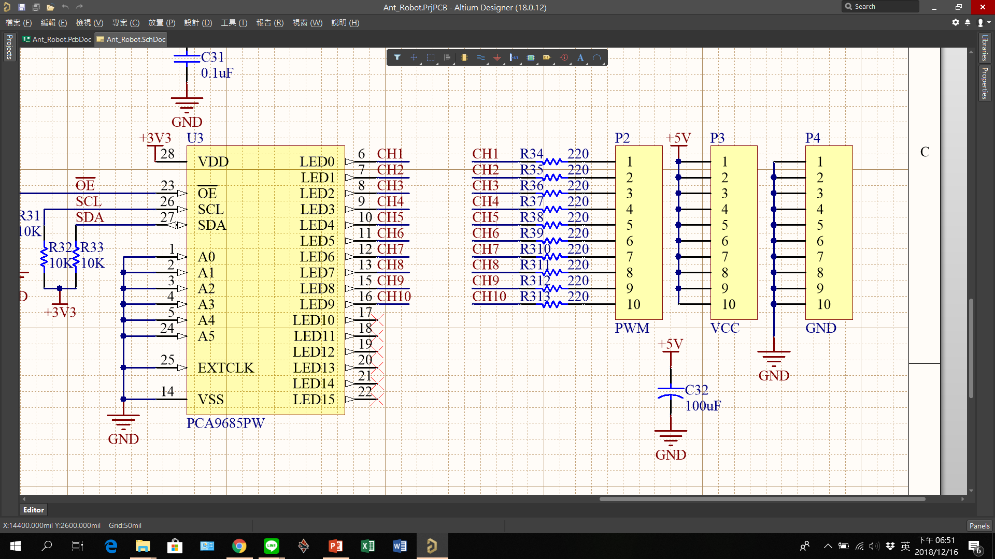
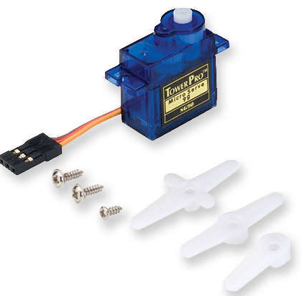
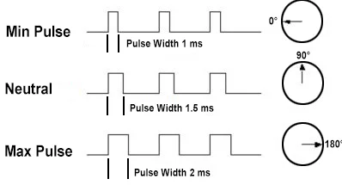
伺服馬達
機構
電路
程式

Slide 24
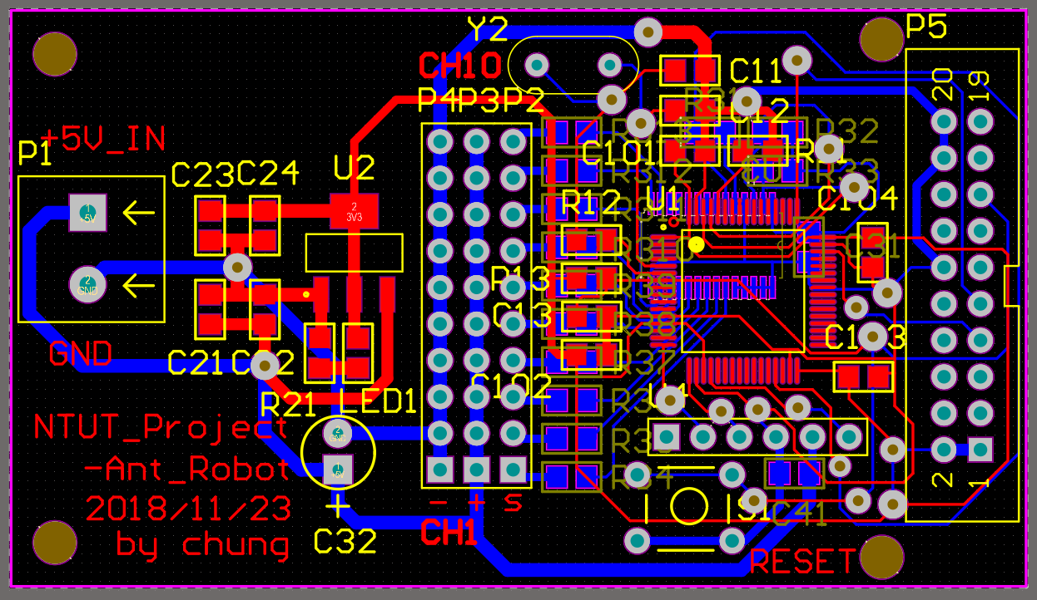
PCB Layout
機構
電路
程式

Slide 25
PCB Layout
STM32
驅動電路
JTAG
機構
電源電路
PWM Output
電路
程式
UART

Slide 26
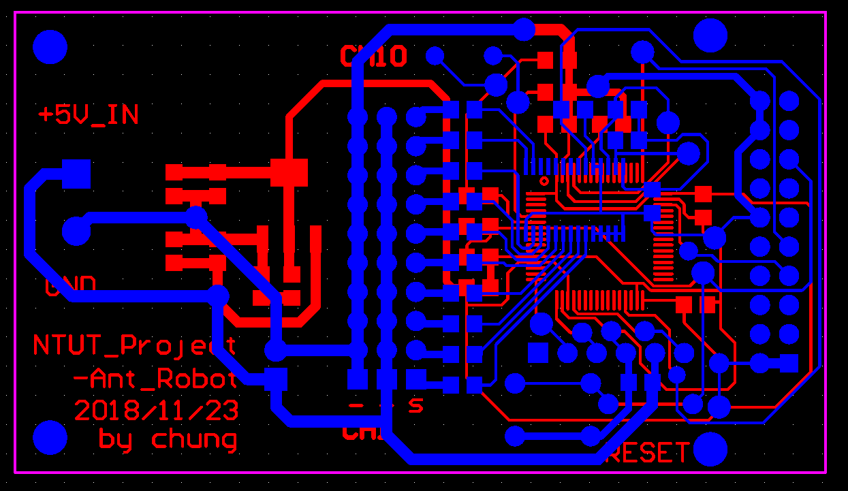

Gerber file & NC drill
機構
電路
程式

Slide 27

程式

Slide 28
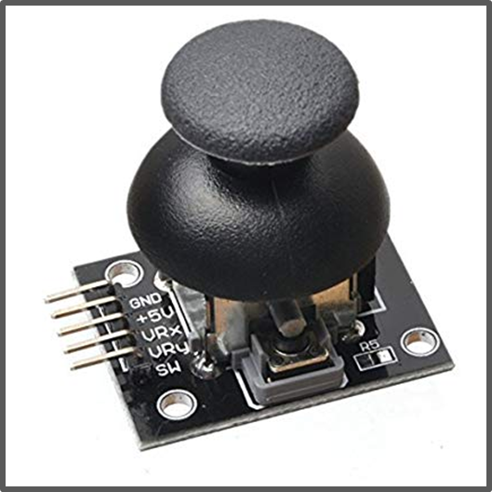
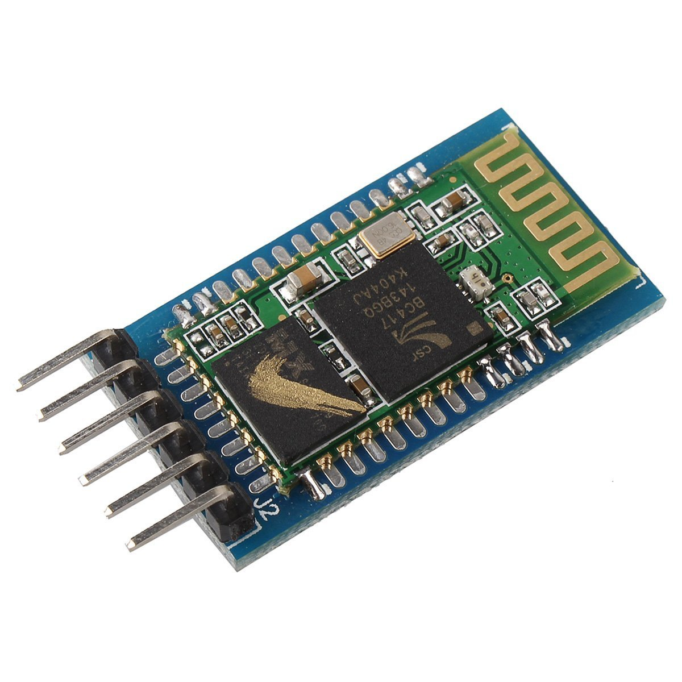
控制端
ADC DMA
UART
機構
電路
程式

Slide 29
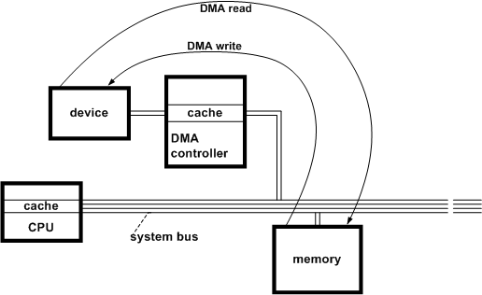
DMA
機構
電路
程式

Slide 30
ADC DMA
HAL_ADC_Start_DMA(&hadc1,adc_temp,5);
uint32_t X1_Value=2048,Y1_Value=2048,X2_Value=0,Y2_Value=0,VR_Value=0;
void HAL_ADC_ConvCpltCallback(ADC_HandleTypeDef* hadc) { X1_Value = adc_temp[0]; Y1_Value = adc_temp[1]; X2_Value = adc_temp[2]; Y2_Value = adc_temp[3]; VR_Value = adc_temp[4]; }
機構
電路
程式

Slide 31
UART Package
0 | 1 | 2 | 3
Command | Speed | Angle1 | Angle2
機構
電路
程式
4 | 5 | 6 | 7
Angle3 | SW_Clip | End | NC

Slide 32
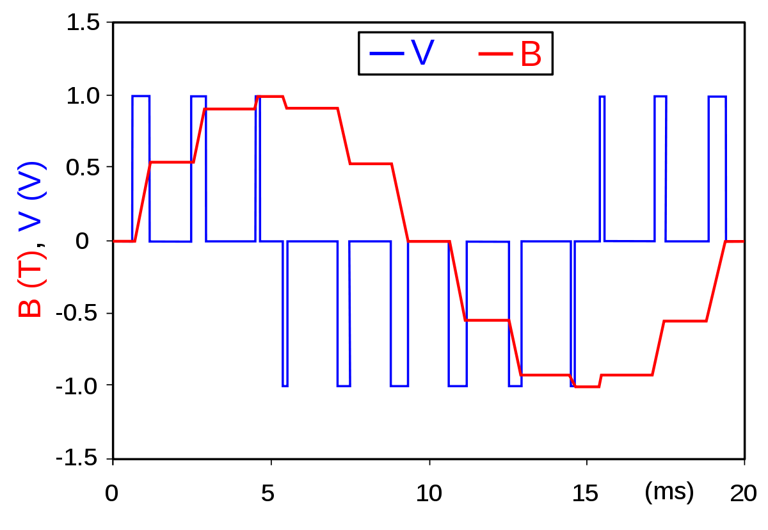
被控端
UART
setAngle
setPWM
機構
電路
程式

Slide 33
Main loop
while (1) {
if(command=='F') { Move_Forword(); }
else if(command=='R') { Turn_Right(); }
else if(command=='L') { Turn_Left(); }
else if(command=='S') { Reset_Position(); }
}
機構
電路
程式

Slide 34
Decoding UART Package
void HAL_UART_RxCpltCallback(UART_HandleTypeDef *huart) {
if(huart->Instance==USART2) {
if(str1[6]=='E’) {
command = str1[0]; speed = str1[1];
angle1 = (int)str1[2]; angle2 = (int)str1[3];
angle3 = (int)str1[4]; clip = str1[5];
}
HAL_UART_Receive_IT(&huart2,str1,7);
//Enable rx interrupt every time
}
}
機構
電路
程式

Slide 35
setAngle
void setAngle(uint8_t num, uint8_t angle){
int pulse_wide, analog_value;
pulse_wide = map(angle, 0, 180, MIN_PULSE_WIDTH, MAX_PULSE_WIDTH); analog_value = (int)((float)(pulse_wide) / 1000000 * 50 * 4096); setPWM(num,0,analog_value);
}
機構
電路
程式

Slide 36
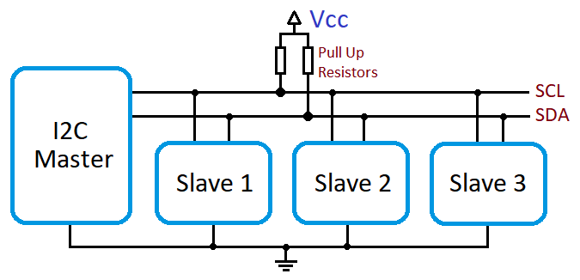
setPWM - I²C
機構
電路
程式

Slide 37
setPWM
void setPWM(uint8_t num, uint16_t on, uint16_t off) {
uint8_tdata_buf[]={on,(on>>8),off,(off>>8)}; I2C_WRITE_buf(LED0_ON_L+4*(num),data_buf,4);
}
機構
電路
Slave address |  | Control register | Data for register
1 | A5:A0 | D7:D0 | D7:D0
程式

Slide 38
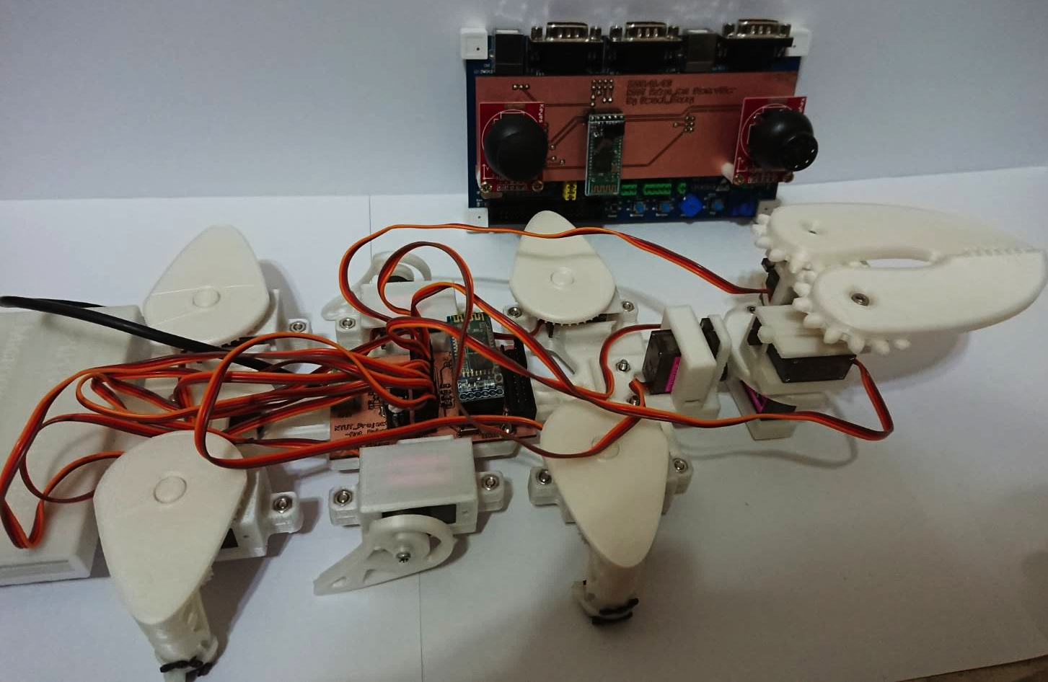
成品照1

Slide 39
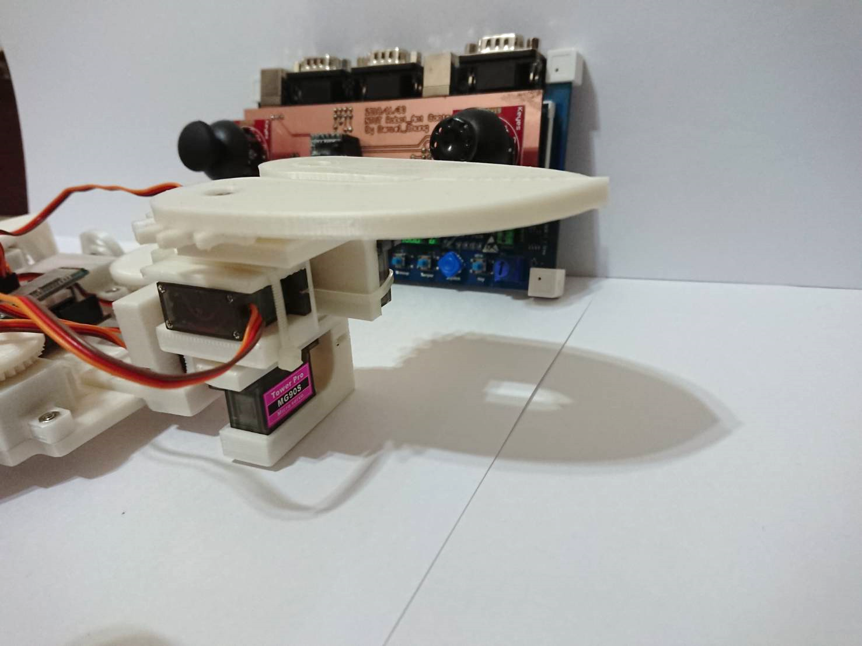
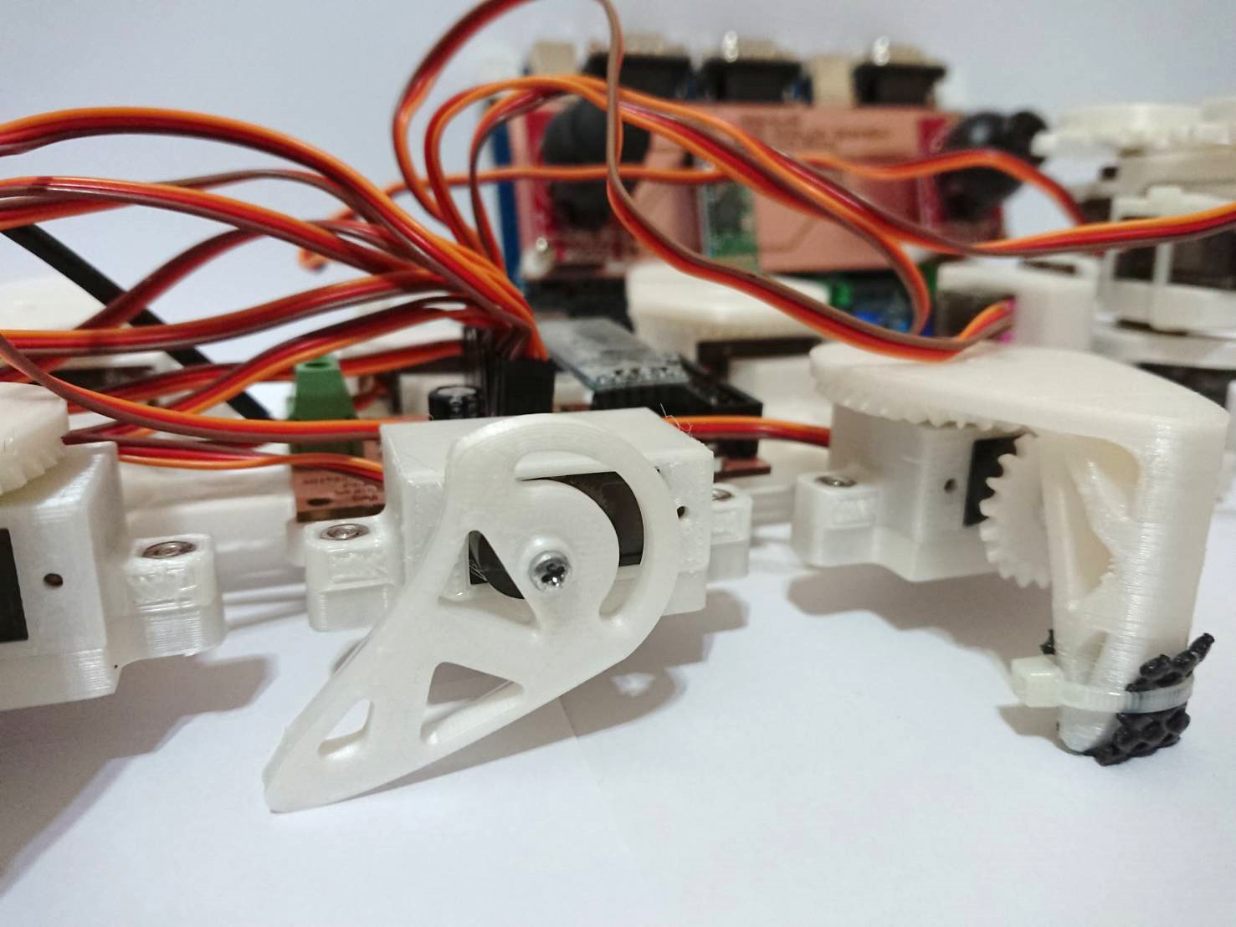
成品照2

Slide 40
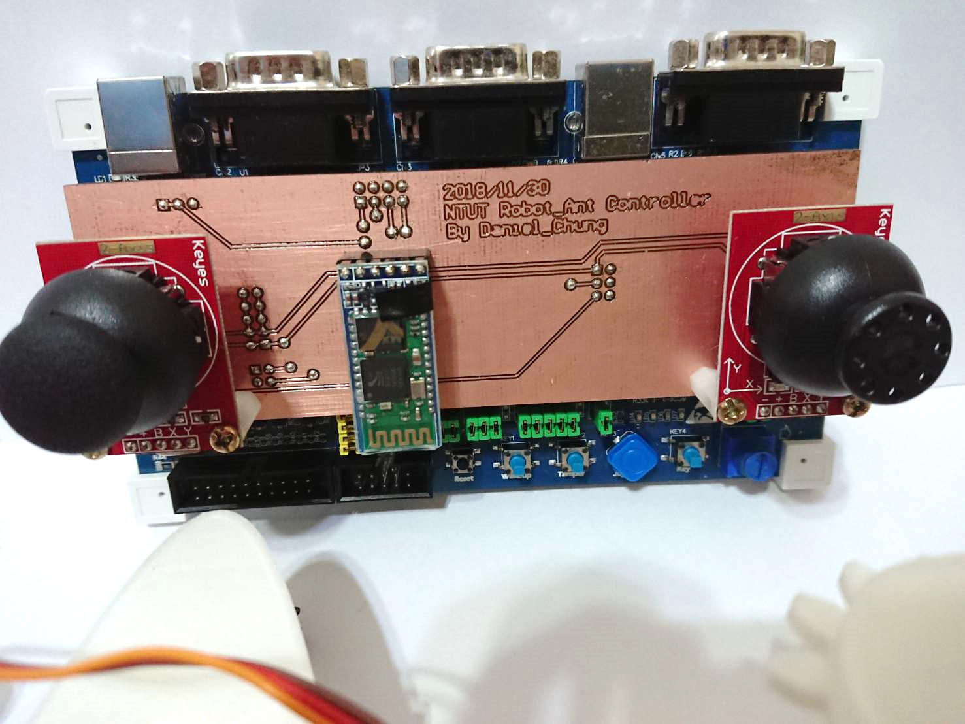
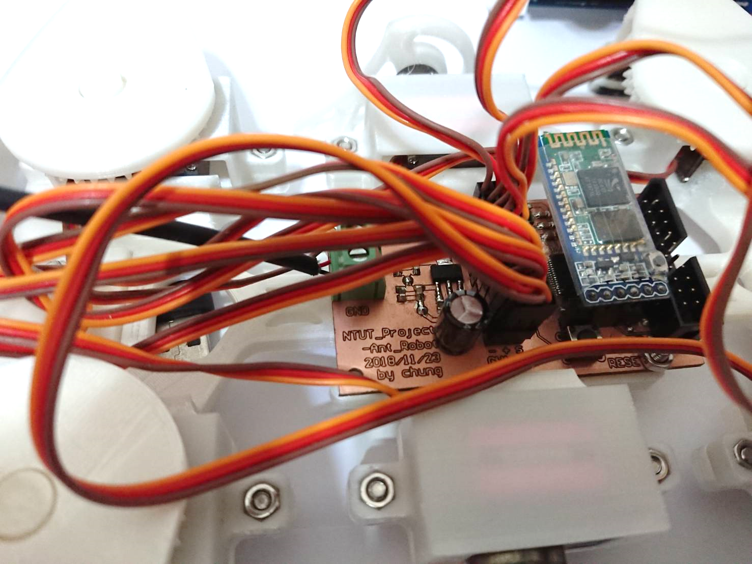
成品照3

Slide 41


